Slide 1
VE.R.A.
Verifica Regolarità Aziendale

Slide 2
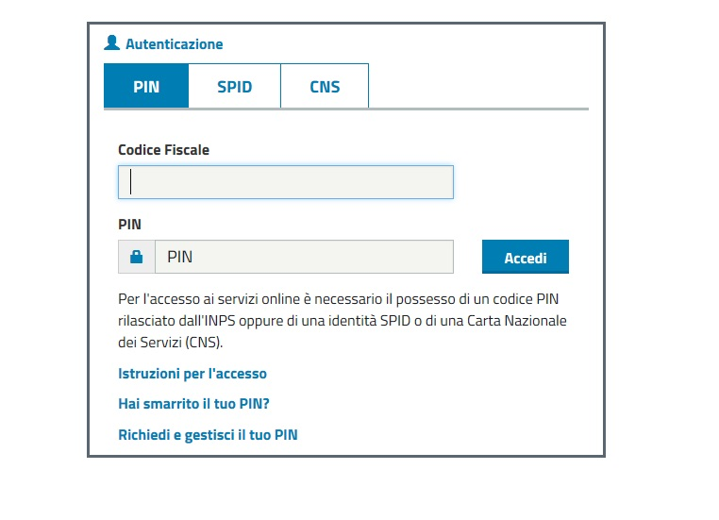
VE.R.A. Accesso
Alla procedura internet si accede, come di consueto, con il Pin Inps in possesso del soggetto contribuente

Slide 3
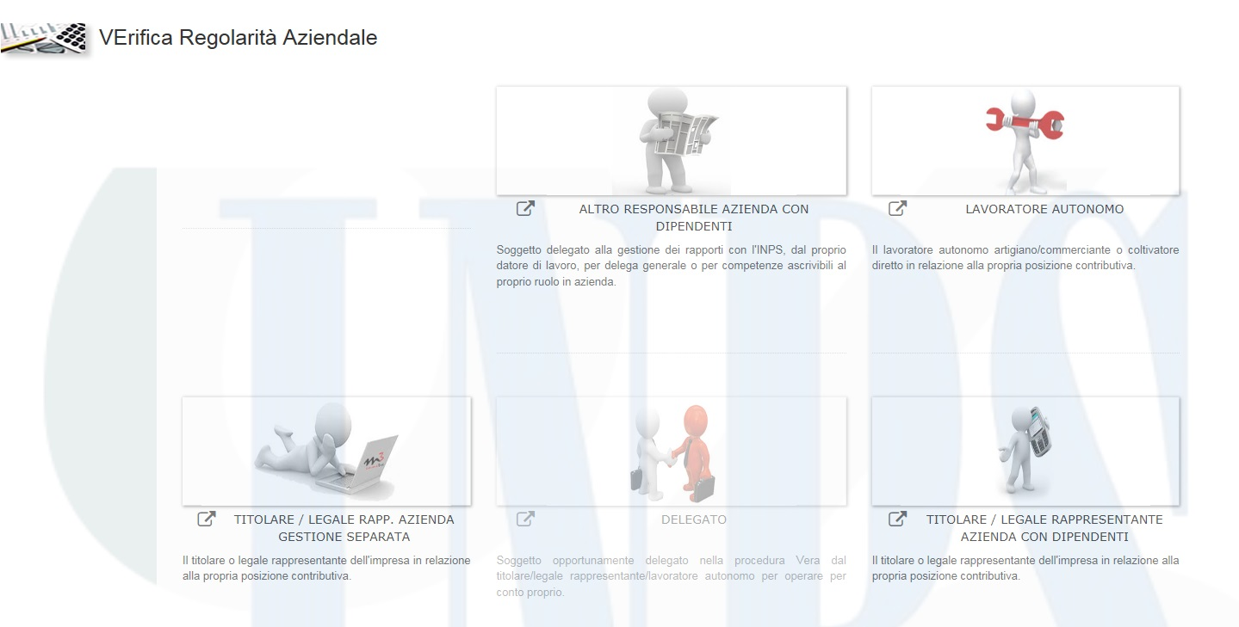
VE.R.A. Home
La home page presenta i seguenti profili di accesso

Slide 4
VE.R.A. Home Legale Rappresentante/Altro responsabile/Lavoratore Autonomo
Il legale rappresentante potrà effettuare la consultazione per le sole aziende di cui è legale rappresentante
Il lavoratore autonomo potrà effettuare la consultazione soltanto per se stesso, dopo che il sistema abbia verificato l’effettiva corrispondenza nell’archivio dei lavoratori autonomi

Slide 5
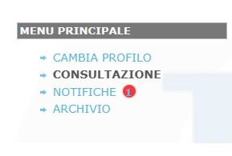
VE.R.A. Home Legale Rappresentante/Altro responsabile/Lavoratore Autonomo
La home ha una sezione di «Archivio» per tutte le consultazioni effettuate
La home ha una sezione di «Notifiche» per la notifica delle consultazioni che abbiano durata maggiore ad una sessione di elaborazione (60 sec)

Slide 6
VE.R.A. Consultazione
La consultazione verifica la situazione debitoria del soggetto contribuente, con le stesse condizioni della verifica effettuata dal portale del Durc On Line, senza il filtro applicato alle singole Gestioni con situazione debitoria < 150 euro e senza il filtro dei due mesi antecedenti la richiesta
La consultazione come prima operazione effettua la verifica della bontà del codice fiscale e recupera i dati dell’anagrafica, tramite collegamento con Anagrafe Tributaria

Slide 7
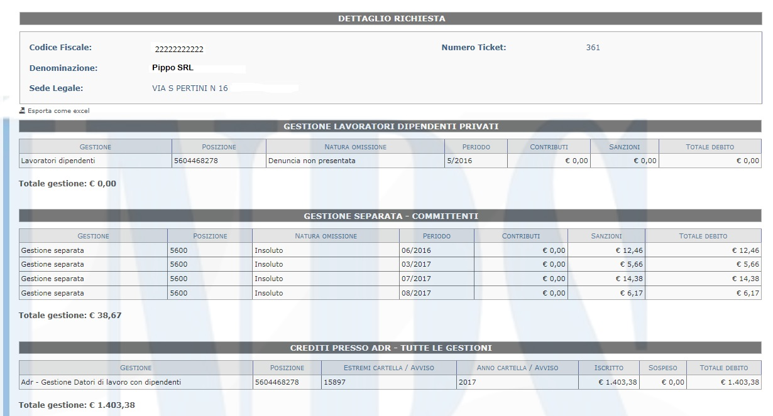
VERA Consultazione

Slide 8
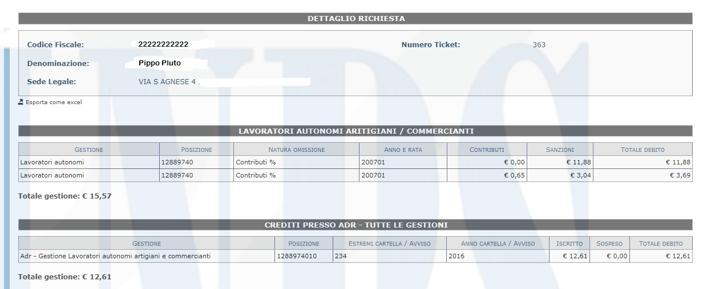
VERA Consultazione

